Slide 1
Jabil TEST的有两个脚本
1.自动脚本：自动脚本包括：自动运行、测试员工号、服务器下载数据脚本、调用状态图片。
2.数据脚本：TIS验证、数据生成。

Slide 2
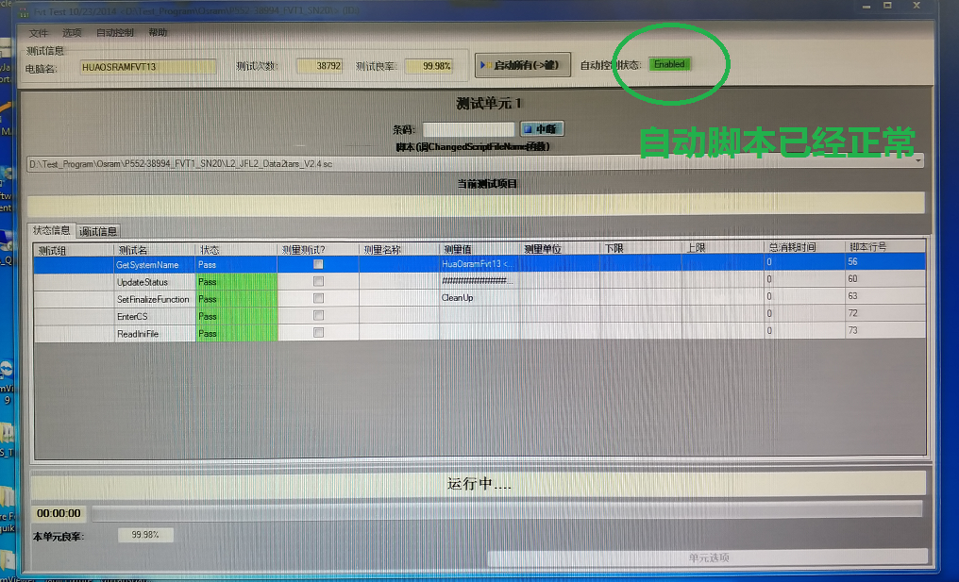
第一步，自动脚本正常

Slide 3
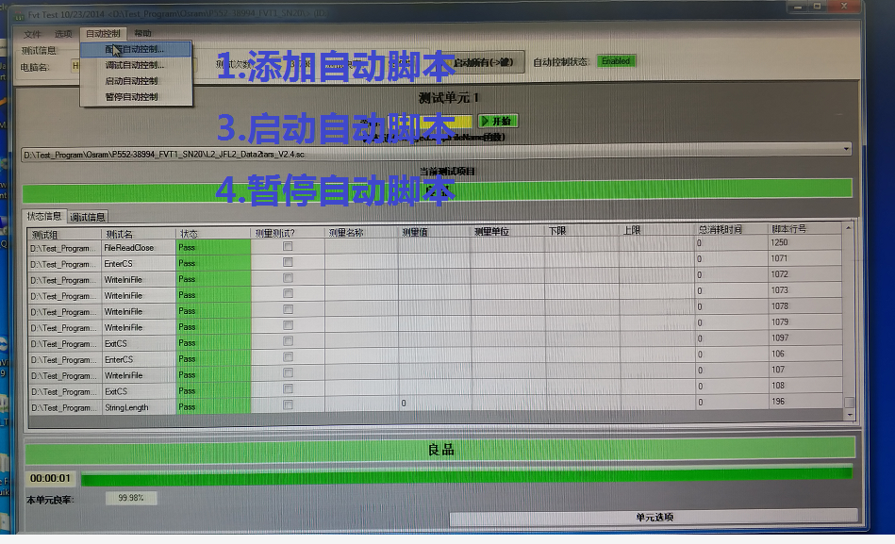
第二步，添加自动脚本

Slide 4
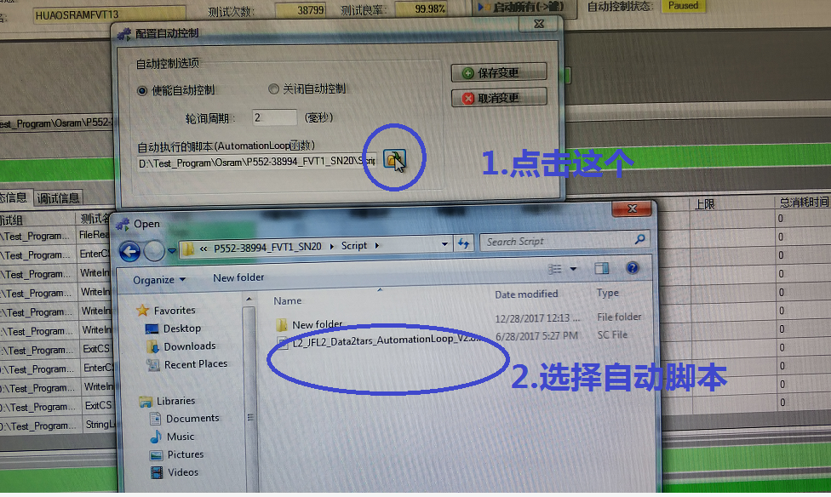
第三步，选择自动脚本

Slide 5
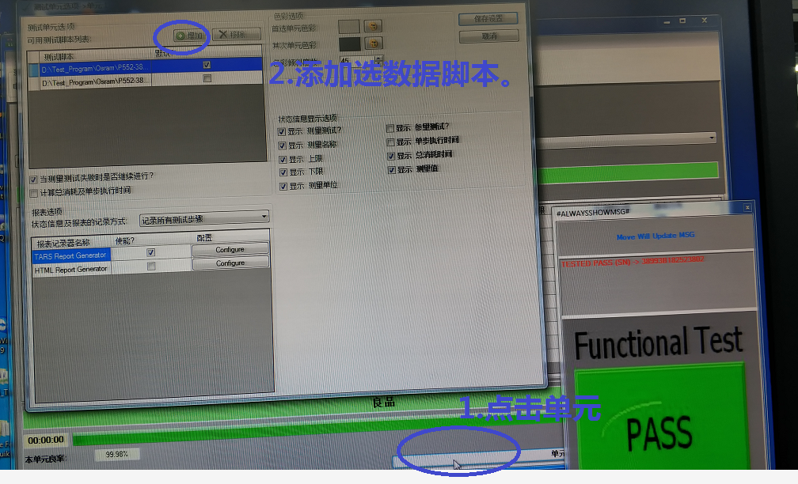
第四步：添加转数据脚本

Slide 6
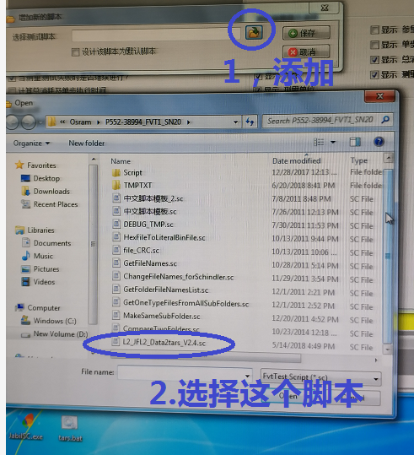
第五步：选择转数据脚本

